Slide 1
Valuta váltó projekt
Nagy Miklós dávid

Slide 2




Közös munka

Slide 3
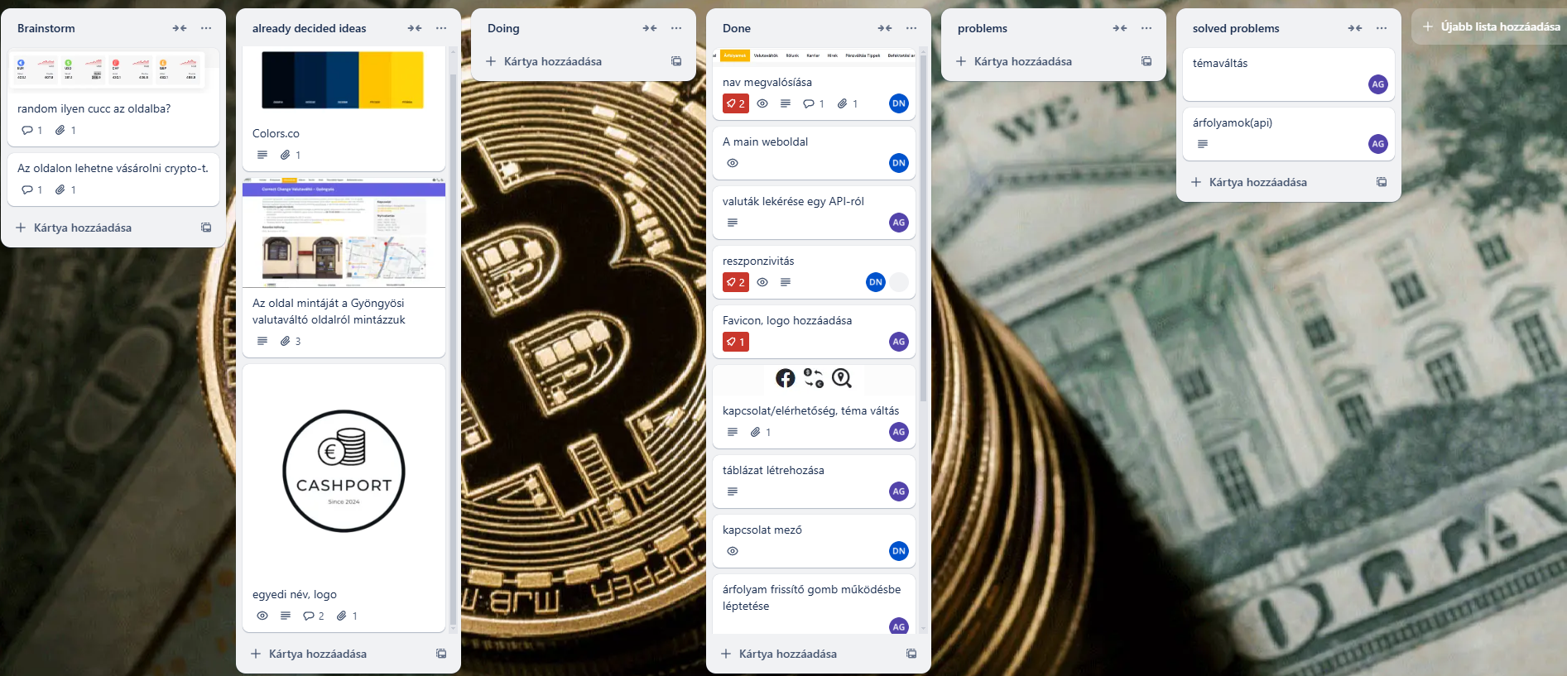
TRELLO

Slide 4
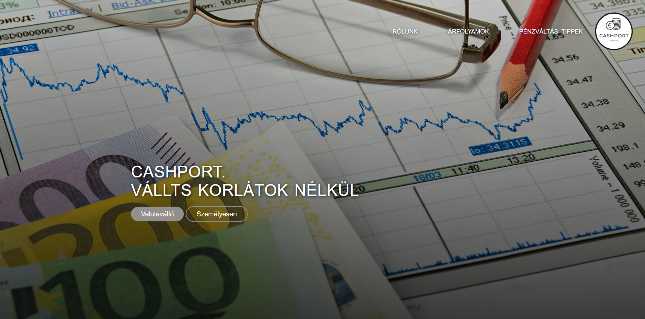
Main weboldal

Slide 5
Saját munkáim:
-A fő weboldal és az alweboldalak létrehozása.
-Ezen oldalak reszponzivitásának kivitelezése (Iphone 14-ig).
-Kapcsolatfelvétel desing.

Slide 6
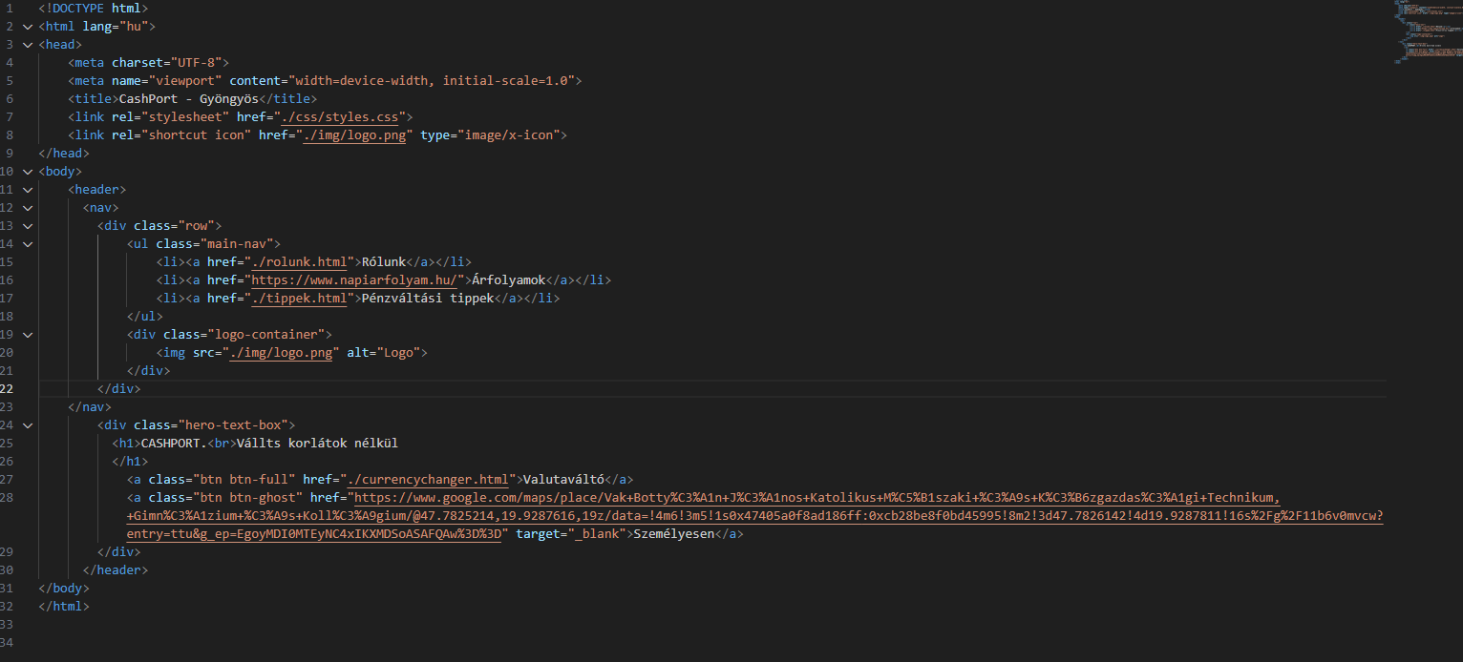
A megvalósításhoz HTML-t és CSS-t használtam.
A Visual Studio Code volt a fejlesztői környezet.

Slide 7
Alweboldalak:
„Rólunk” és a „Pénzváltási tippek”
Főbb szélok:
Letisztultság
Egyszerűség
Könnyű felhasználói felület

Slide 8
Közös munka megvalósítása

Slide 9

Köszönöm a figyelmet

